Slide 1
ITA中部ものづくり交流会
御中
株式会社 リンクレア
発表資料
2017年2月15日
Notes:
みなさん、こんにちは。株式会社リンクレアのソータと申します。これから、ITA中部ものづくり交流会の発表をさせていただきます。

Slide 2
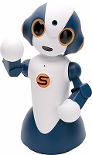
開発テーマ
開発で利用するロボット ヴイストン株式会社製 普及型ロボットプラットフォーム 『Social Talker：Sota（ソータ）』
〈基本機能〉
〈特徴〉
Sotaは、人と関わるロボットを広く普及させることを目的に開発されたコミュニケーションロボットである。
LinuxOS を搭載したインテル(R) Edison を内蔵しているため、画像認識、音声認識、音声合成等を用いたアプリ開発が可能。
WiFiを利用してクラウドサーバとのデータ交換を行ったり、Bluetoothを利用して外部機器（PC,プリンタ、スマホ等）と通信を行うことも可能。
外形 | 280(H)×140(W)×160(D)mm
自由度 | 合計8自由度(胴体1軸、腕2軸x2、首3軸)
重量 | 763g
CPU | Intel(R) Edison
入出力 | ・カメラ ・モノラルマイク ・スピーカ ・LED（両目×2、口×1、電源ランプ×1） ・スイッチ（電源ボタン、音量ボタン×2）
インターフェース | ・WiFi ・Bluetooth ・USB×2 ・電源コネクタ
電源 | ACアダプタ（12V 4A）
Notes:
開発テーマは、ずばり「ワタシ」。ソータを使って、あれこれ作ってみようという試みです。ワタシのスペックは画面に表示されている通りです。結構すごいですよね？

Slide 3

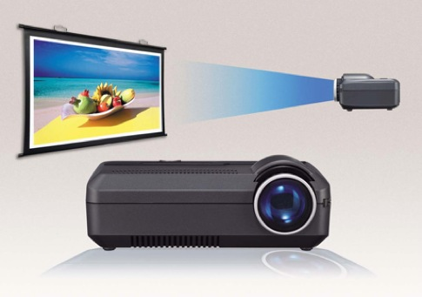
開発テーマ（要件）
今回のチャレンジテーマは、『会社説明ロボットの構築』です。
利用シチュエーションは「会社説明会です」 ⇒ 会社説明のスライドに合わせてロボットが会社説明を行う(喋る)。 説明会担当者の負担軽減とロボットによる会社説明という話題性UPを狙う。
はじめるよ
・・・
説明会用
テキスト
やってみたい
PCとの連動
（パワーポイントのスライドを操作する）
Notes:
で、私を使って、こいつらが作ってみた作品第1弾が、「会社説明会ロボット」です。利用シチュエーションは会社説明会。そのまんまです。いま、皆さんがご覧になっている姿こそが発表作品となります。

Slide 4
開発メンバー
開発メンバーは以下の通りです。
株式会社リンクレア
開発リーダー
名古屋オフィス
永田 雄一（10年目）
オブザーバー
名古屋オフィス
藤本 大助
開発メンバー
名古屋オフィス
田山 聖（9年目）
開発メンバー
名古屋オフィス
藤本 優幸（4年目）
開発メンバー
名古屋オフィス
川原 智仁(3年目)
開発メンバー
名古屋オフィス
小牧 陸（3年目）
開発メンバー
名古屋オフィス
祖父江 高明（2年目）
Notes:
開発メンバーはこういったメンツです。しかし、業務多忙により、なかなか人が集まらない苦労もあり、期間の後半に突貫で作成する事になりました。

Slide 5
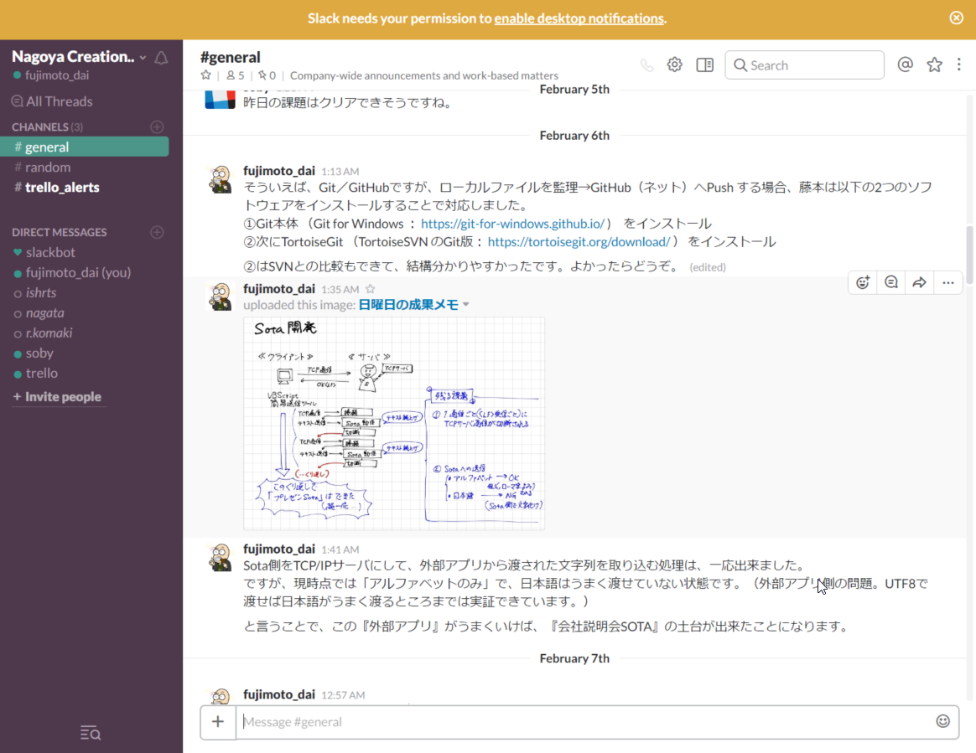
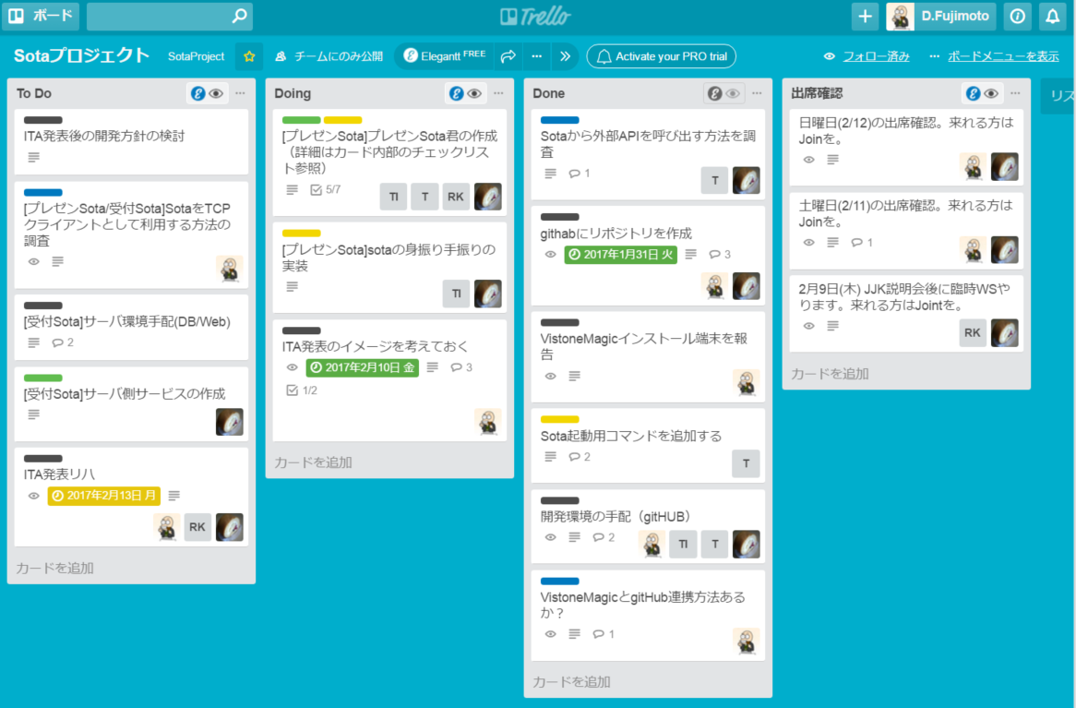
やってみたこと
コミュニケーションツール
ビジネス向けチャット「Slack（スラック）」
エンジニア同士のコミュニケーションによる問題を解消するツール。
メッセージ交換、画像、プログラムソースのやりとり
タスク管理「Trello（トレロ）」
かんばん（付箋）式のタスク管理ツール
付箋カード内にチェックリストを設けるなど、「タスクの見える化」がしやすい
Notes:
今回の開発で「やってみたこと」があります。コミュニケーションツールとして、「スラック」や「トレロ」を利用してみました。「スラック」はメッセージ交換、画像、プログラムソースのやりとりもでき、エンジニア同士のコミュニケーションツールとしては、よくできていると思います。また、タスク管理ツールの「トレロ」はかんばん式のタスク管理ツールとなっており、「タスクの見える化」がしやすいツールです。

Slide 6
やってみたこと
Git／GitHubの利用
分散型バージョン管理システムである。
SVNとは異なるところ
ローカルコミットができる | SVNの場合、 コミット＝共用リポジトリへのコード反映。 （完全には機能しない、途中段階のコードは一切コミットできない） →Gitでは開発者の都合でコミットすることができる。
ブランチが簡単に切れる | SVNだとブランチ作成のコスト（手間）がかかる。 子ブランチと親ブランチ間のマージは自動で出来るが、それ以外（孫 <--> 子）についてはできなかった。 → 簡単にブランチを作成できるので、他の開発者に影響をあたえず、自分に与えられた開発作業をコミットできる。
GitHub が利用できる | 公開されたプログラムを比較的簡単に取り込むことができる。
Notes:
そして、メンバーが触ってみたかったものとして「Git」がありました。今まで業務ではSVNを利用することがほとんどでしたが、使い続けるうちにSVNでは不便なところが出てきています。これらの問題をGitでは解消できており、一度覚えてしまうとやめられないような、便利機能がたくさん盛り込まれています。

Slide 7



今後やりたいこと
SotaをTCPクライアントとして起動し、別のサーバと連動させる仕組みをつくりたい
Sotaを入力端末として、サーバ側のサービスと連動させる処理をつくりたい。
○○さんを
お願いします
○○さん
ですね？
社員一覧
（メルアド）
「来客です」
！
やってみたい
スマートフォン宛にメッセージを送る
さらに！
写真入りのメッセージを送る
Notes:
今後やりたい事というよりは、私を使ってやってほしい事としては、別のサーバと連動させる仕組みを作るという事です。Sotaを入力端末として利用することで、利用の幅がより一層広がっていくことになると思います。

Slide 8
各自の感想
各メンバに
聞いてやってください。
Notes:
各自の感想としては、各メンバに聞いてあげてください。私ソータからは以上です。

